Slide 1
Мотивація - рушійна сила
МІНІСТЕРСТВО ОСВІТИ І НАУКИ УКРАЇНИ
ВСП «Компаніївський фаховий коледж ветеринарної медицини БНАУ»
Матеріали тренінгу
Підготувала Алла КВАШУК,
практичний психолог коледжу

Slide 2
Мотивація – це певна сила , що змушує людей діяти і досягати поставлених цілей. Це стимул , який змушує нас наполегливо працювати та підштовхує до успіху.

Slide 3
ВИДИ МОТИВАЦІЇ
Внутрішня
Зовнішня

Slide 4
Внутрішня мотивація
ВИДИ МОТИВАЦІЇ
Це мотивація, яка виникає зсередини самої людини.
Це може бути бажання здійснювати дії для задоволення внутрішніх потреб та цінностей.

Slide 5
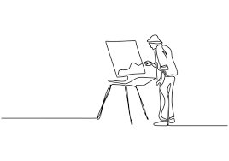
Основні ознаки внутрішньої мотивації
Задоволення
Людина відчуває задоволення від виконання дії та отримання результату.
Самодостатність
Особистість відчуває, що її дії є важливими та самодостатніми.
Інтроспекція
Людина зосереджується на своїх внутрішніх цінностях та мотиваціях, а не на зовнішніх стимулах.
Внутрішня мотивація є важливим елементом у виконанні завдань, особливо тих, які потребують креативності та творчості.
Наприклад, коли людина пише книгу чи малює картину, вона може бути внутрішньо мотивованою, бажаючи висловити свої ідеї та емоції, а не тому, що вона отримає винагороду за це.

Slide 6
Зовнішня мотивація
ВИДИ МОТИВАЦІЇ
Це мотивація, яка виникає від зовнішніх стимулів та регулюється зовнішніми чинниками.
Це може бути бажання отримати винагороду, уникнути покарання,здобути соціальний статус або задовольнити очікування інших людей.

Slide 7
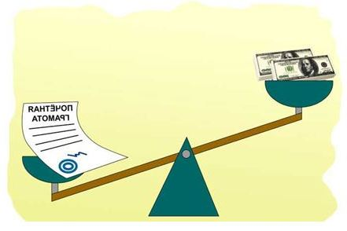
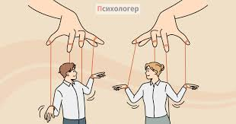
Основні ознаки зовнішньої мотивації
Винагорода
Людина отримує винагороду за виконання дії, наприклад, гроші, медалі, похвали.
Контроль
Особа виконує дію, щоб уникнути покарання або негативних наслідків, наприклад, втрати роботи або погіршення стосунків.
Зовнішня орієнтація
Людина зосереджується на зовнішніх чинниках, які впливають на виконання дії, наприклад, очікування інших людей.
Зовнішня мотивація може бути корисною для досягнення мети, особливо якщо ціль стосується зовнішніх винагород або соціального статусу.
Проте, вона може також призвести до падіння мотивації та невдачі, якщо зовнішній стимул відсутній чи неефективний.

Slide 8
Розвиток зовнішньої мотивації
Встановлення мети
Важливо визначити, що саме необхідно досягнути, і як це буде допомагати отримати зовнішній стимул, наприклад, високу зарплату або престижну посаду.
Чітко сформульована мета стимулює зусилля для її досягнення.
Пошук інформації
Необхідно знати, що саме потрібно для отримання зовнішнього стимулу, і які кроки потрібно підняти, щоб його досягти.
Це може включати дослідження вимог до посади або освіти.
Використання зовнішніх стимулів
Важливо знайти спосіб отримання зовнішнього стимулу, наприклад, шляхом укладання договору з роботодавцем на отримання бонусу за досягнення певних цілей або встановлення своїх власних нагород за досягнення мети.

Slide 9
Розвиток внутрішньої мотивації
Розвиток самосвідомості
Важливо знати свої цінності та інтереси, що допоможе знайти задоволення в тому, що ви робите.
Наприклад, якщо ви цінуєте спілкування з людьми, ви можете шукати можливості для спілкування з колегами або клієнтами.

Slide 10
Розвиток уяви
Уява може допомогти утворити внутрішній стимул до досягнення мети.
Наприклад, якщо ви уявляєте себе успішним у своїй роботі або досягли мети, яку хотіли, це може збільшити вашу мотивацію до досягнення цієї мети.
Розвиток уяви може бути досягнутий шляхом використання візуалізації, медитації та інших технік, що сприяють зосередженню на меті та створенню відповідної образної уяви.

Slide 11
Використання позитивного підсилення
Внутрішній стимул може бути зміцнений, якщо використовувати позитивне підсилення.
Наприклад, можна нагороджувати себе за досягнення маленьких кроків на шляху до мети, зокрема, дозволяючи собі перерву на улюблену діяльність або вечерю у ресторані після важкого робочого дня.

Slide 12
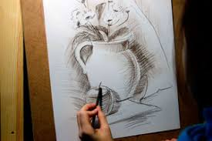
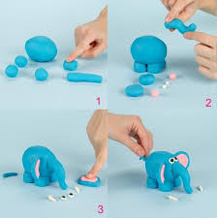
Розвиток творчості
Внутрішній стимул може бути підсилено, якщо робота є цікавою та стимулюючою.
Творча робота може дати змогу знайти задоволення в тому, що робите, і заохочувати до розвитку своїх навичок та знань.

Slide 13
Розвиток самоконтролю
Самоконтроль є ключовим чинником в досягненні мети.
Це означає, що потрібно мати дисципліну та самоконтроль, щоб дотримуватись плану і виконувати необхідні кроки для досягнення мети.
Розвиток самоконтролю може знадобитись для зміцнення внутрішнього стимулу до досягнення мети.

Slide 14
Створення сприятливого середовища
Може допомогти зберегти мотивацію до досягнення мети.
Наприклад, створення комфортного робочого місця або забезпечення необхідних інструментів для виконання завдання може допомогти зосереджувати на мету та збільшувати мотивацію.

Slide 15
САМОАНАЛІЗ СТИМУЛІВ І ПЕРЕШКОД
Анкетування
Оцініть за п’ятибальною системою чинники, які стимулюють розвиток Вашої професійної майстерності, мотивують до нього або перешкоджають йому: 5 – так (перешкоджають або стимулюють); 4 – скоріше так, ніж ні; 3 – і так, і ні; 2 – скоріше ні; 1 – ні
https://docs.google.com/forms/d/e/1FAIpQLScplianyJSEgAM4aU9W0FSQ9hplCxFGytfuJZgUj32YbNj3EA/viewform

Slide 16
ВПРАВА « ЛИСТ ВІД СТУДЕНТА»
Мета: усвідомлення своєї важливості в житті студентів.
Хід вправи
Вам потрібно уявити,що через 10 років ви отримали листа від свого студента.
Завдання
Напишіть цей лист від імені студента, що він пам’ятає про вчителя, за що вдячний, як уроки вплинули на його життя.
Після написання можна прочитати листи.

Slide 17
ТЕСТ ДЕЛІНГЕРА «Пізнай себе»
Геометричні фігури можуть розповісти про ваші певні риси характеру.
Подивіться на п’ять фігур: квадрат, трикутник, прямокутник, круг, зигзаг. Оберіть з них ту, яка першою привабила Вас. Запишіть її назву під № 1. Тепер проранжуйте чотири фігури, що залишилися, в порядку переваги і запишіть їх назви під відповідними номерами
1
4
1
3
4
5
2
3
5
2

Slide 18
ДЯКУЮ ЗА СПІВПРАЦЮ!
Скажи мені, і я забуду, покажи мені, і я запам’ятаю, дай мені діяти самому, і я навчусь.

